Slide 1



Informationsveranstaltung für EV-
ID Austria, Bildungsportal
Benjamin Rosenauer

Slide 2


ID Austria
www.id-austria.gv.at
Persönliche Identifikation als natürliche Person bzw. in allen Rollen, die man privat und beruflich hat.
Smartphone-Nutzung-App „ID Austria“ – auch Passwort möglich!
Aktuell ab 14 Jahren (Regierungsprogramm Ausweitung)
Österreichische Staatsbürger: innen: Passbehörde bzw. Finanzamt (Wunsch auch Schulen als Registrierungsbehörde)
Andere Staatsbürger: innen: LPD bzw. neu: Finanzamt/Gemeinden
Video-Tutorial:
https://www.youtube.com/watch?v=2UcQdhweg1g

Slide 3
Anwendungsbereiche für die Schule
Zeugnisse: werden in der Dokumentenmappe hinterlegt und sind für 60 Jahre gültig-können selbst ausgedruckt werden-digitale Signatur (auch Ausdruck entspricht dem Original)-ist elektronisch für andere Behörden validierbar und entspricht dem Signaturzeitpunkt
Eco.Admin/ edu.digicard
Schulbesuchsbestätigungen (noch nicht umgesetzt)
Einloggen über: http://www.bildung.gv.at

Slide 4
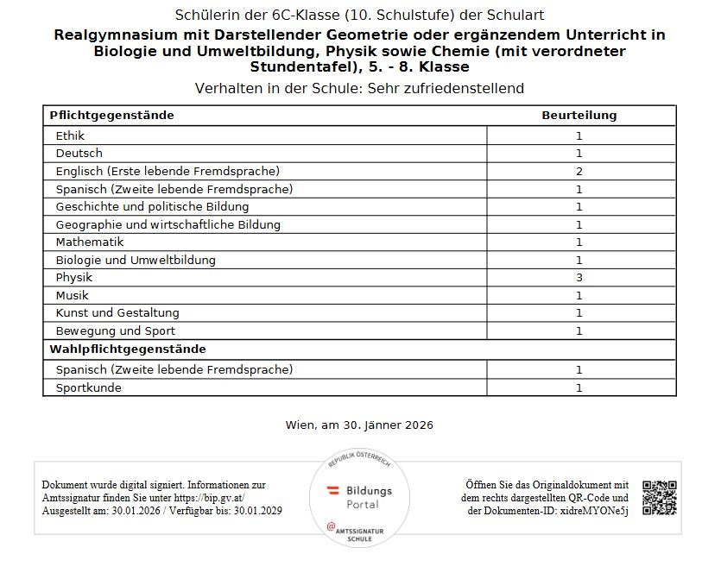
Zeugnisse Beispiele

Slide 5

Edu Digi Card
Vorgehensweise
Auf Bildungsportal mit ID Austria anmelden runterscrollen bis zum Erscheinen Ihres Kindes und zum Link edu.digicard gehen
Anschließend App edu.digicard auf dem Handy installieren
In der App mit dem QR Code auf dem Desktop verbinden
Tutorial: https://www.youtube.com/watch?v=Bahtd3nudDE

Slide 6
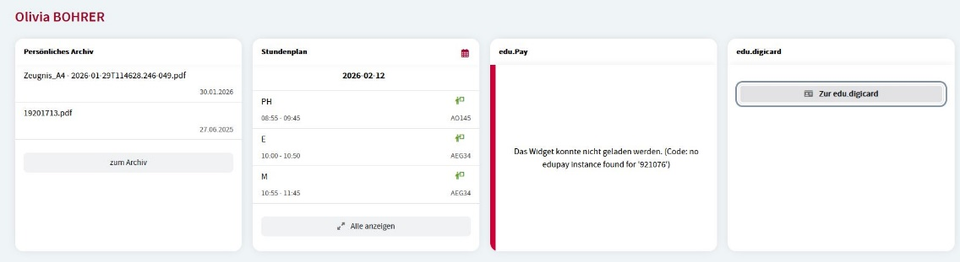
Edu Digicard Scrennshot

Slide 7
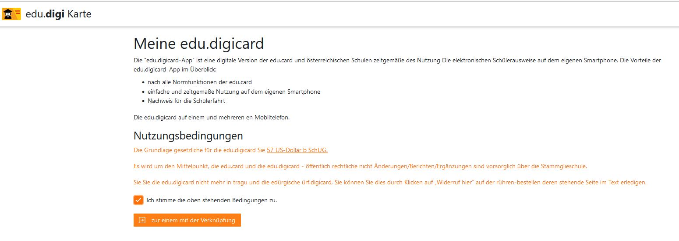
Edu Digicard Scrennshot

Slide 8
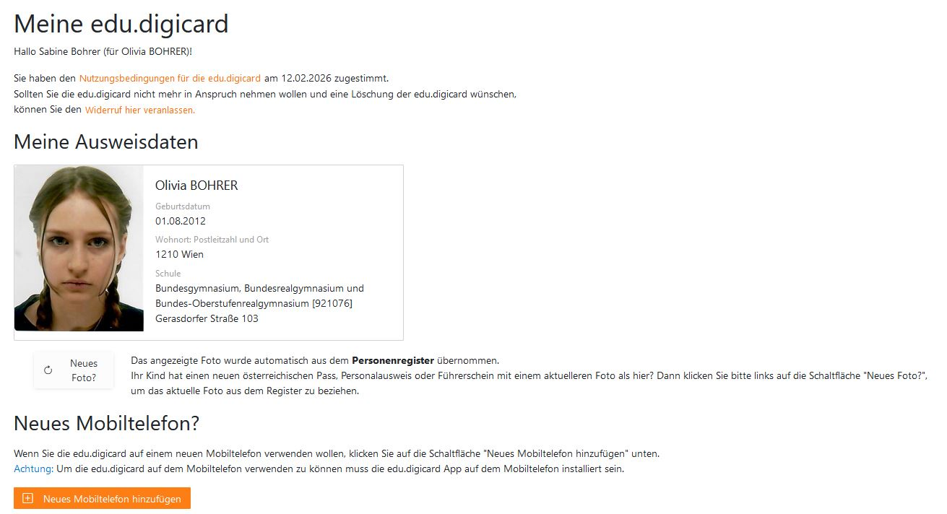
Edu Digicard Scrennshot

Slide 9
Links zur ID Austria und Portal Bildung
ID Austria Anwendungen im Bildungsbereich:
https://egov.hak.wien/
(Linkliste für Interessierte mit zahlreichen Links zum Thema digitale Verwaltung)
Herzlichen Dank für Ihre Aufmerksamkeit !

